Slide 1
일본의 영토 분쟁 그리고 앞으로의 방향
5조
조원 : 전종모, 조현수, 김학민

Slide 2
목 차
1. 카이로 선언과 포츠담 선언 그리고 일본의 패망
2. 대일평화조약 그리고
전후 일본의 영토
3. 전후 일본의 ‘쿠릴열도,
남방 4도’에 대한 영토분쟁
4. 전후 일본의 ‘센카쿠제도’
에 대한 영토분쟁
5. 전후 일본의 ‘독도’에
대한 영토분쟁
6. 일본의 동아시아
영토분쟁

Slide 3
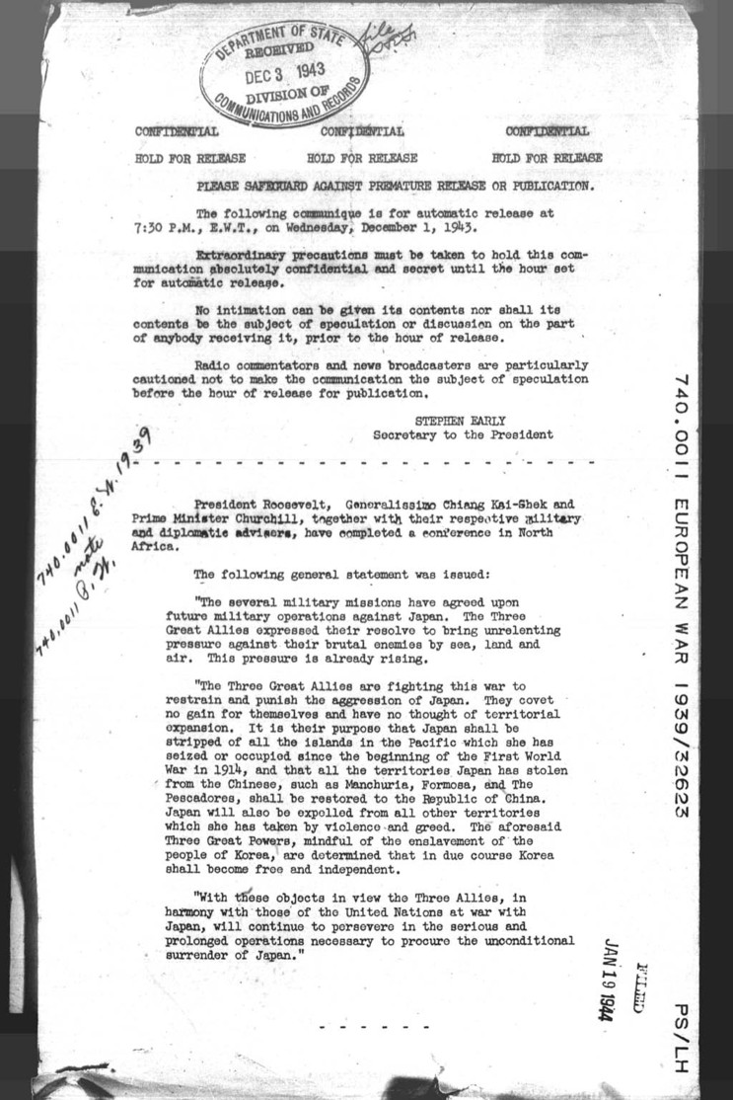
1. 카이로선언 과 포츠담선언 그리고 일본의 패망
카이로 선언(1943. 11. 27)
일본국이 점령한 태평양의
모든 도서 박탈
2. 일본국이 청국으로부터 도취한 모든 지역 반환
3. 일본국은 약취한 모든 지역으로부터 축출
4. 일본으로부터 당장 조선을 독립

Slide 4
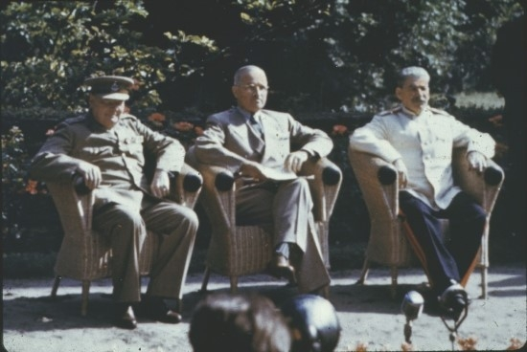
1. 카이로선언 과 포츠담선언 그리고 일본의 패망
포츠담 선언 (1945. 7. 26)
1. 미영소가 선언 중국이 참가
2. 일본의 영토범위를
구체적으로 명시하였다.
3. 카이로 선언의 강조 하였다.

Slide 5
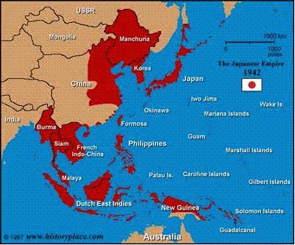
전쟁 중 일본의 영토

Slide 6
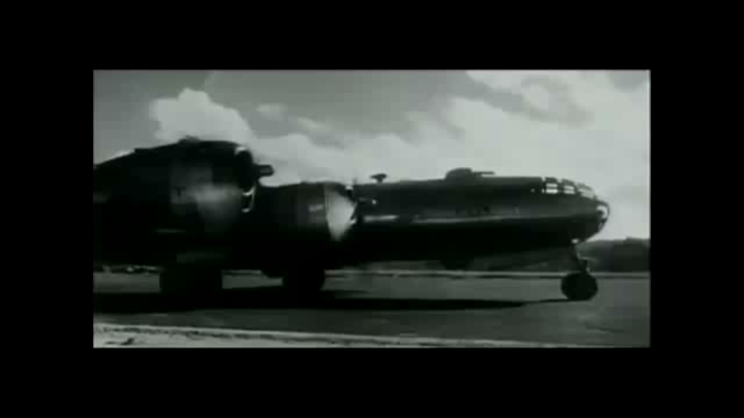

Slide 7
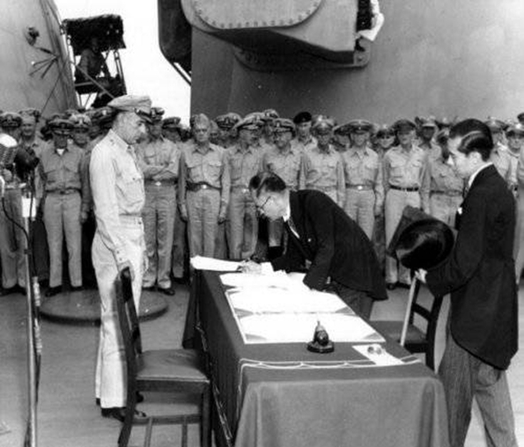

Slide 8
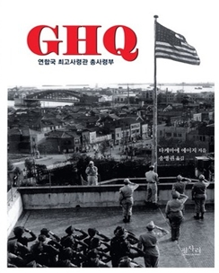
2. 대일평화조약 그리고 전후 일본의 영토
전후 GHQ의 영토처리
GHQ는 일본주변의 모든 섬에 대해 그 소속을 구체적으로 명시했다.
GHQ의 요구는 일본외무성이 포츠담선언을 분석하여 작성한 예상보다 훨씬 준엄한 것이였다.

Slide 9
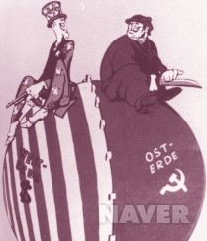
급속도로 얼어붙는 냉전체제

Slide 10
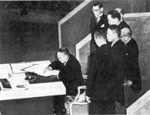
2. 대일평화조약 그리고 전후 일본의 영토
평화조약문제
연구간사회
조사
분석

Slide 11
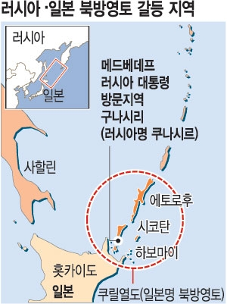
3. 전후 일본의 ‘쿠릴열도 남방4도’에 대한 영토분쟁

Slide 12
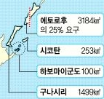
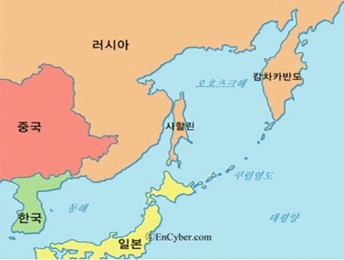
3. 전후 일본의 ‘쿠릴열도 남방4도’에 대한 영토분쟁
영유권에 대한 일본의 주장과 문제점
일본이 러시아 보다 빨리 북방4도의
존재를 알고 있었다.
1855년의 우호적으로 일러통호조약이 체결되었다. 이때 국경으로 확정
1875년 체결된 카라후토 치시마 교환조약에서는 치시마열도의 일본령, 카라후토는 러시아령으로 결정

Slide 13
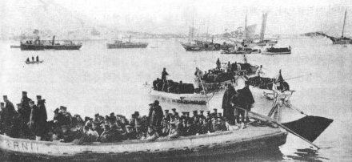
3. 전후 일본의 ‘쿠릴열도 남방4도’에 대한 영토분쟁
종 전 이후 러시아 측의 침공으로 북방 4도 전부를 점령했다.
원래 거주하던 일본인을 러시아인들이 강제퇴거시켰다.
1951년 샌프란시스코 강화조약에서 일본은 쿠릴열도를 포기했지만 포기한 쿠릴열도 속에는 일본의 고유영토인 북방 4도는 포함되어있지 않았다

Slide 14
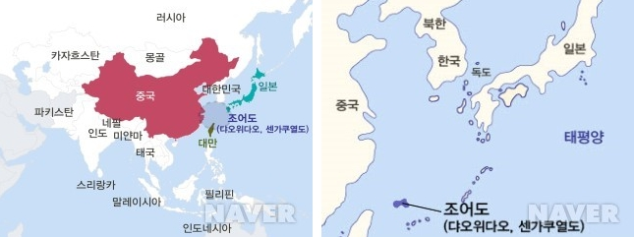
4. 전후 일본의 ‘센카쿠제도’에 대한 영토분쟁
일본 정부는 센카쿠제도를 실효적으로 지배할 수 있는
명분으로 역사적 국제법적 지위를 내세우고 있다.

Slide 15
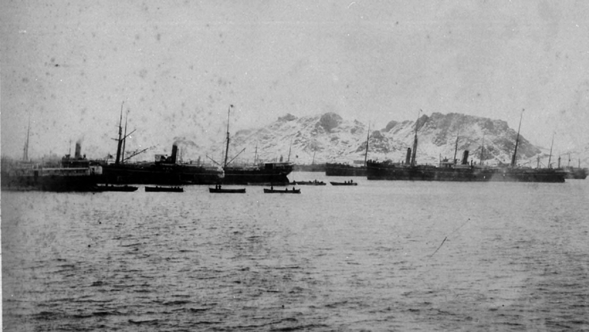
4. 전후 일본의 ‘센카쿠제도’에 대한 영토분쟁
일본의 조어도 편입조치
1885년 이후 3차에 걸쳐 현지 조사하여 청국이 지배한 흔적이 없음을 확인
1985년 1 월 14일 현지에 일본영토표시판을 설치 이후 일본영토에 편입

Slide 16
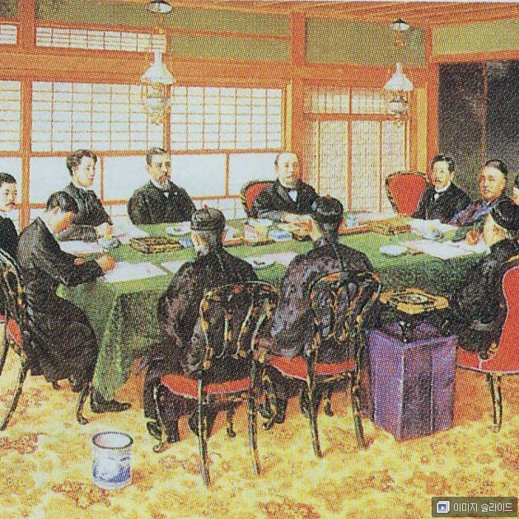
4. 전후 일본의 ‘센카쿠제도’에 대한 영토분쟁
영유권에 대한 일본의 주장
1895년 5월 발효된 시모노세키조약 제 2조에 근거하여 일본이 청국으로부터 할양받은 대만 및 팽호제도에는 포함되어 있지 않았다.
대일평화조약에 있어서도 센카쿠제도는 동 조약 제2조에 근거하여 일본이 포기한 영토 속에 포함되어 있지 않는다.

Slide 17
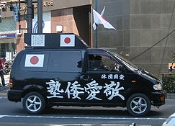
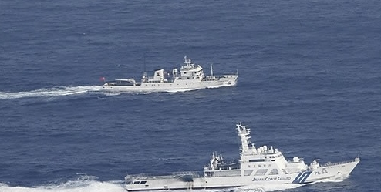
4. 전후 일본의 ‘센카쿠제도’에 대한 영토분쟁
일본의 실효지배 강화

Slide 18
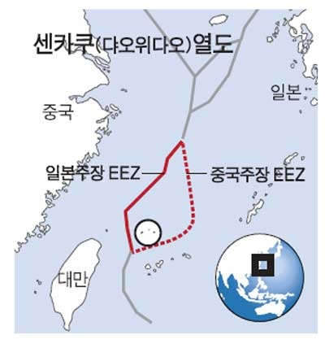
4. 전후 일본의 ‘센카쿠제도’에 대한 영토분쟁

Slide 19
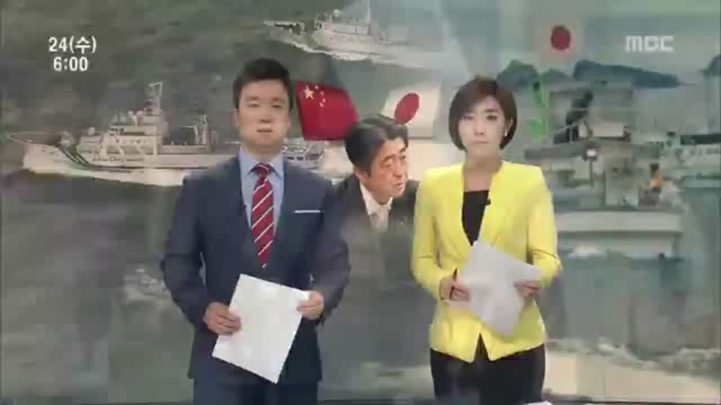

Slide 20
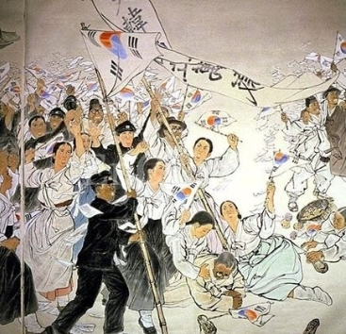
5. 전후 일본의 ‘독도’에 대한 영토분쟁
무조건 적으로 항복하고 포츠담선언을 전적으로 수용함으로써
조선을 1945년 8월 병합되기 이전의 상태로 일본영토에서 분리 독립되었다.

Slide 21
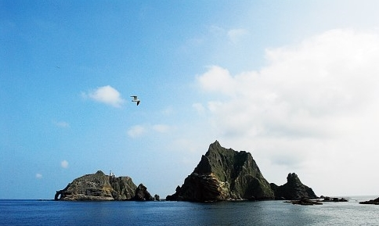
5. 전후 일본의 ‘독도’에 대한 영토분쟁
이승만대통령은 일본인들의 침입을 우려하여 역사적 권원을 바탕으로 독도를 포함한 영역에 영토주권(평화선)을 선언했다. 이로 인하여 오늘날까지 독도를 실효적으로 점유하고 있다.

Slide 22

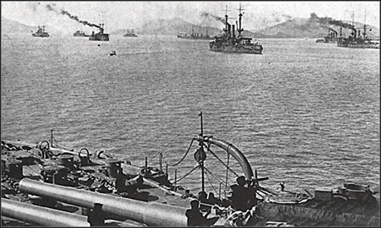
5. 전후 일본의 ‘독도’에 대한 영토분쟁
영유권에 대한 일본의 주장
일본정부는 독도가 1905년 무주지 선점으로 일본영토에 편입된 섬이라고 이의를 제기하며 영유권을 주장한다.
일본측은 한국정부가 아무런 법적인 근거 없이 무력으로 불법점거하고 있다고 주장

Slide 23
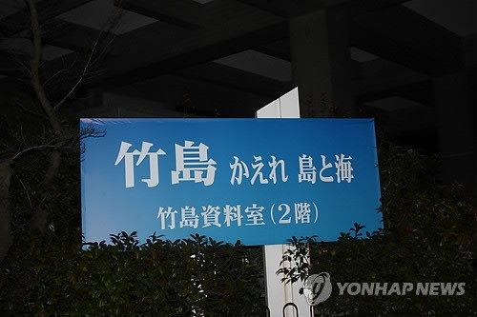
5. 전후 일본의 ‘독도’에 대한 영토분쟁
1905년 2월 22일 시마네현의 편입조치를 국제법적으로 합법 하다고 주장.
지속적으로 독도를 분재지역으로 몰아가고 있다.

Slide 24


Slide 25
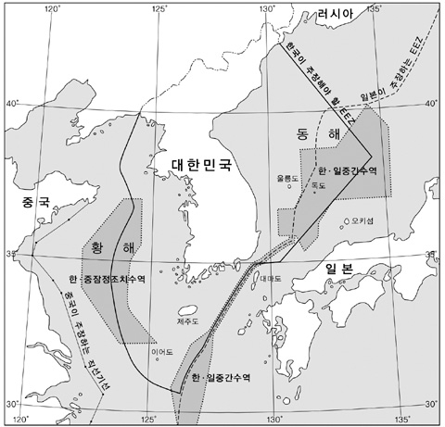
5. 전후 일본의 ‘독도’에 대한 영토분쟁

Slide 26
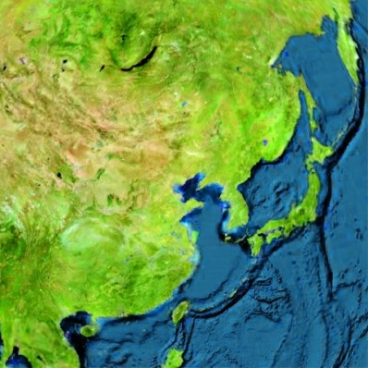
6. 일본의 동아시 영토분쟁의 방향

Slide 27
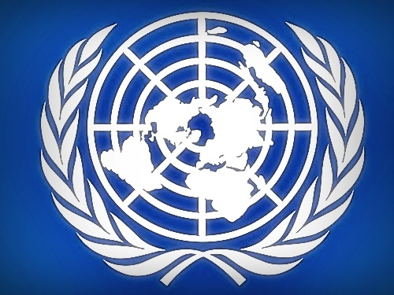
6. 일본의 동아시 영토분쟁의 방향
동아시아 영토분쟁 해결 역사가 없다.
일본은 내셔널리즘이 강한 국가이다.
일본은 영토문제를 국제사법재판소에 기탁할 의향이 없다.

Slide 28
감사합니다.
(동아시아 영토분쟁의 패러다임 참조)

